Slide 1

Pandas
PAN(el)-DA(ta)-S

Slide 2
Pandas
Veri bilimi projeleri, verinin keşfedilmesi ve temizlenmesi ile başlar ve bu işlemler projelerin en çok zaman alan kısımlarıdır. Dolayısıyla verinin keşfi ve temizlenmesi sırasında işleri kolaylaştıracak bir takım kütüphanelere ihtiyaç duyulur.
Numpy verilerle çalışmayı oldukça kolaylaştırmasına rağmen eksik kaldığı kısımlarda Pandas önemli özellikler taşımaktadır.
Pandas, Numpy’ın sütun adları ve homojen olmayan verilerle çalışamama gibi eksik kaldığı kısımlara ve daha fazlasına çözümler üretir.
Pandas ile veri analizi yaparken kullanacağımız temel veri yapıları Seriler ve DataFrame’lerdir.

Slide 3
Kurulumu ve Kullanımı
Kurulum için:
pip install pandas
Projeye eklemek için ise:
import pandas as pd

Slide 4
Satırlar ve sütunlarla çalışırken, Pandas bir elektronik tablo (Microsoft Excel veya Google E-Tablolar) gibi çalışır.
Pandas; verileri işleme, düzenleme ve karıştırma işlemlerini gerçekleştirmenize izin verdiği için herhangi bir veri bilimi iş akışının temel kütüphanelerinden biri olarak hizmet eder. Çoğu kişi veri ön işleme aşamasının bir veri bilimcinin zamanının %80’ini kapladığını düşündüğü için bu özellikle önemlidir.

Slide 5
Pandas veri yapıları
Seriler (Series)
Seriler Numpy dizileri baz alınarak oluşturulmuştur. Dolayısıyla tek boyutlu Numpy dizilerine çok benzerler.
Serilerin genel kullanımı:
seri1 = pd.Series(data,index)
Burada data parametresi sabit bir değer, liste, Numpy dizisi veya bir sözlük (dictionary) olabilir.

Slide 6
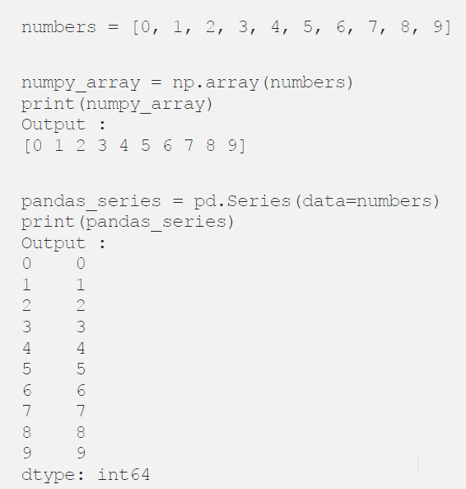

Slide 7
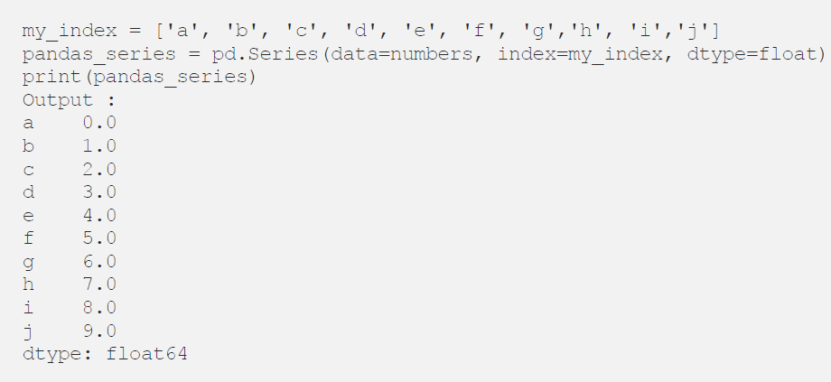
Numpy dizisinden farklı olarak serilerde index sütunu da bulunur. Index sütunu belirtilmediği takdirde default olarak n uzunlukta bir dizi için 0'dan başlayıp 1,2,… şeklinde (n-1)’e kadar devam eden bir dizi olur.

Slide 8
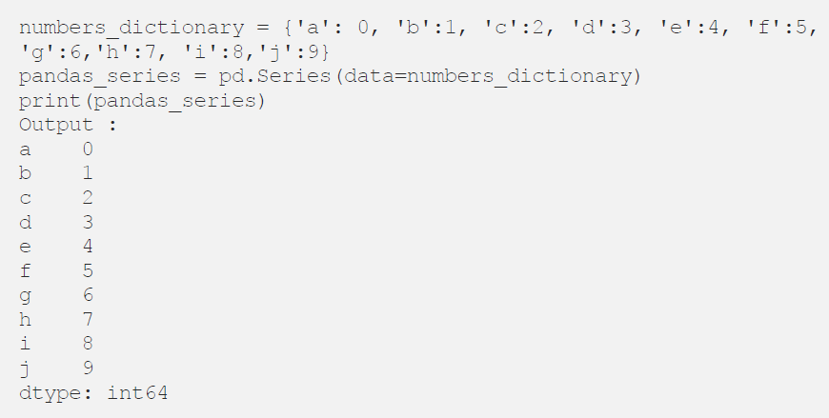
Serinin data parametresi bir dictionary olduğunda ‘key’ kısımları index olarak kullanılmaktadır.

Slide 9
Seriler Numpy dizilerine çok benzer. Bu sebeple Numpy dizilerine ait bir çok fonksiyon ve metot seriler için de geçerlidir.
ndim, dtype, shape gibi özellikler pandas serilerinde de kullanılabilmektedir.
Bunun yanında max(), min(), sum(), median(), mean() fonksiyonlarda Pandas da kullanılmaktadır.

Slide 10
print(pandas_series.sum())
Output : 45
print(pandas_series.max())
Output : 9
print(pandas_series.mean())
Output : 4.5

Slide 11
Matematiksel İşlemler
pandas_series+pandas_series
np.sqrt(pandas_series)
pandas_series*pandas_series

Slide 12
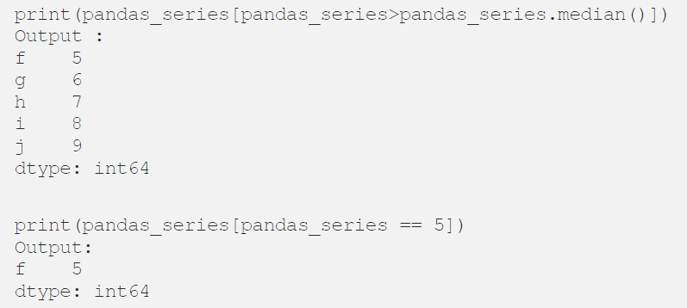
Koşul İfadeleri

Slide 13
DataFrame
DataFrame’leri farklı tipteki sütunlara ve satırlara sahip bir SQL tablosu olarak düşünebiliriz. DataFrame’ler veriyi daha kolay işleyebilmemizi sağlar.
DataFrame’lerin genel kullanımı
dataframe1 = pd.DataFrame(data,index)
Serilerde olduğu gibi DataFrame’lerde farklı türden data parametresi alabilirler.

Slide 14
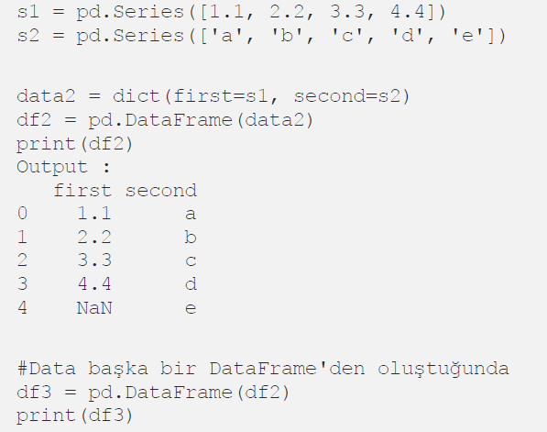
Data serilerden oluşursa:

Slide 15
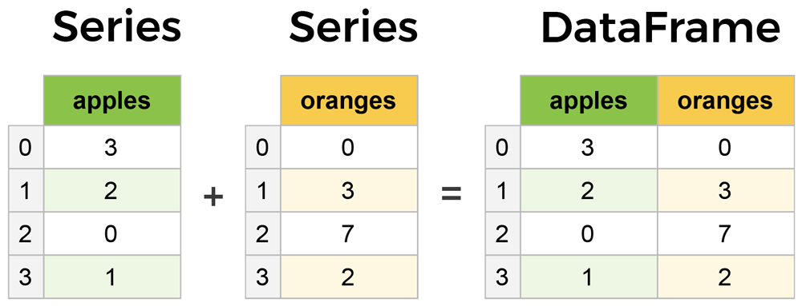
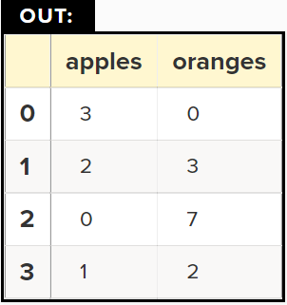
data = {
'apples': [3, 2, 0, 1],
'oranges': [0, 3, 7, 2]
}
df1 = pd.DataFrame(data)
Print(df1)

Slide 16
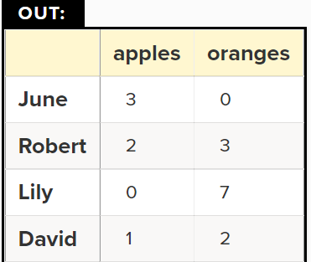
Index’i belirterek oluşturmak için
df1 = pd.DataFrame(data, index=['June', 'Robert', 'Lily', 'David'])

Slide 17
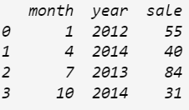
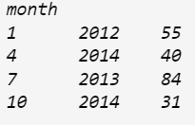
set_index() işlevi
set_index() işlevini herhangi bir zamanda herhangi bir sütun kullanarak herhangi bir DataFrame üzerinde kullanabiliriz.
df = pd.DataFrame({'month': [1, 4, 7, 10],
'year': [2012, 2014, 2013, 2014],
'sale': [55, 40, 84, 31]})
df=df.set_index('month')

Slide 18
Append komutu
Örneğin: (1000, 11) boyutlarında bir DataFrame olsun.
df.shape
(1000, 11)
df2 = df.append(df)
df2.shape
(2000, 11)

Slide 19
Columns komutu
Print(df.columns)
Index([‘year’, ‘sale'], dtype='object’)
df.columns = [‘YEAR', ‘SALE']
Print(df.columns)
Index([‘YEAR’, ‘SALE'], dtype='object’)

Slide 20
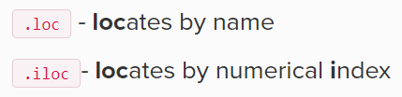
Pandas ile veri seçme (selecting) işlemleri
DataFrame nesneleri satır ve sütun adlarına sahip olduğu için Numpy’ dan farklı olarak bu satır ve sütun adlarıyla istediğimiz veriyi seçebiliriz.
Seçme işlemleri için “.loc[]” kullanılabilir. Genel kullanımı:
df.loc[row,column]

Slide 21
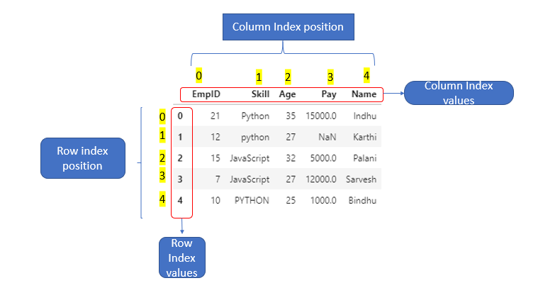

Slide 22
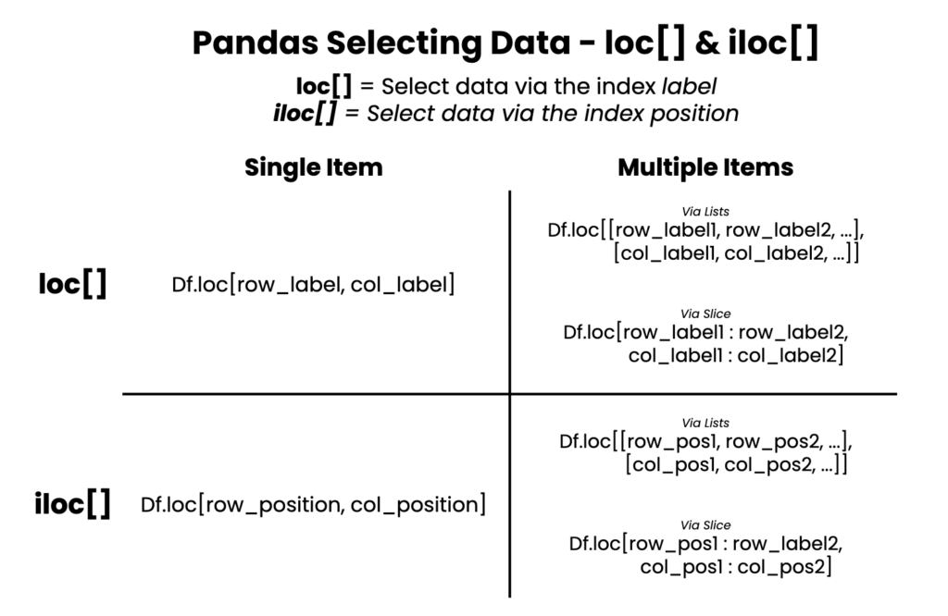

Slide 23
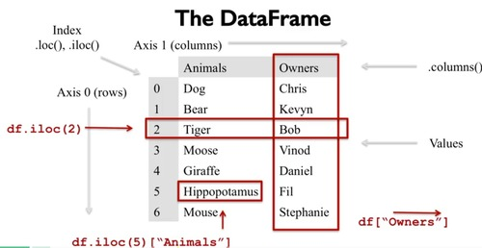
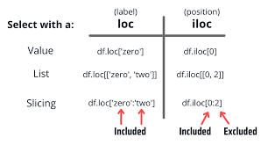

Slide 24
“.loc[]” kullanımından farklı veri seçme teknikleri de bulunmaktadır tüm bunları özetleyen bir tablo :

Slide 25
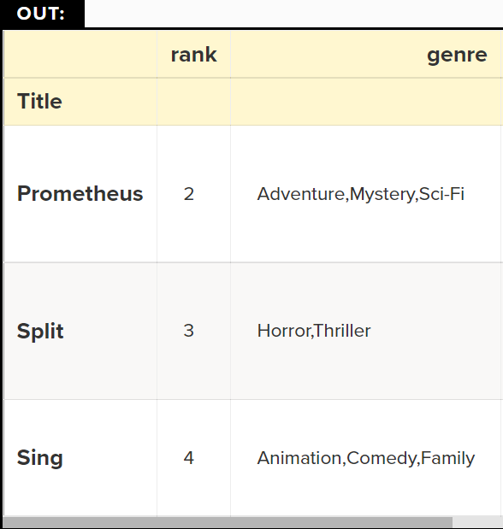
Not: df.loc[:,”col1”:”col4”] gibi DataFrame den bir dilim seçme işlemlerinde Numpy’dan farklı olarak col4 sütunu da dahil edilir. Yani col1, col2, col3 ve col4 sütunlarından oluşan DataFrame nesnesi döndürür. Fakat iloc da Numpy gibi son değer dahil değildir.
movie_subset = movies_df.loc['Prometheus':'Sing']
movie_subset = movies_df.iloc[1:4]

Slide 26
Pandas farklı formattaki dosyalarıda DataFrame nesnesine okuma imkanı sağlamaktadır. “.csv” “.xlsx” gibi formatların okunması için: pd.read_csv ve pd.read_excel komutları kullanılmaktadır.
df = pandas.read_csv(url, names=names)
dataframe = pandas.read_csv('veri1.csv')
dataframe = pd.read_excel('veri1.xlsx')
print(dataframe)
df_sheet_index = pd.read_excel('sample.xlsx', sheet_name=0)
df_sheet_name = pd.read_excel('sample.xlsx', sheet_name='sheet1')
df_sheet_multi = pd.read_excel('sample.xlsx', sheet_name=[0, 'sheet2’])
print(df_sheet_multi[0])
print(df_sheet_multi[1])

Slide 27
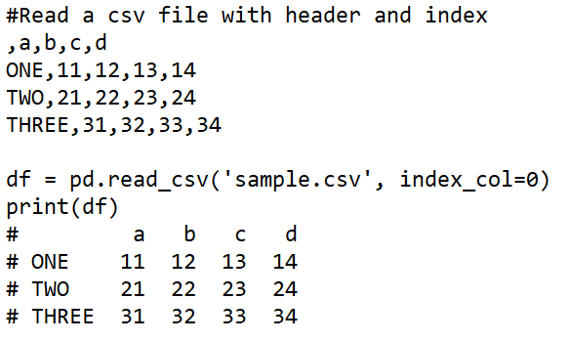

Slide 28
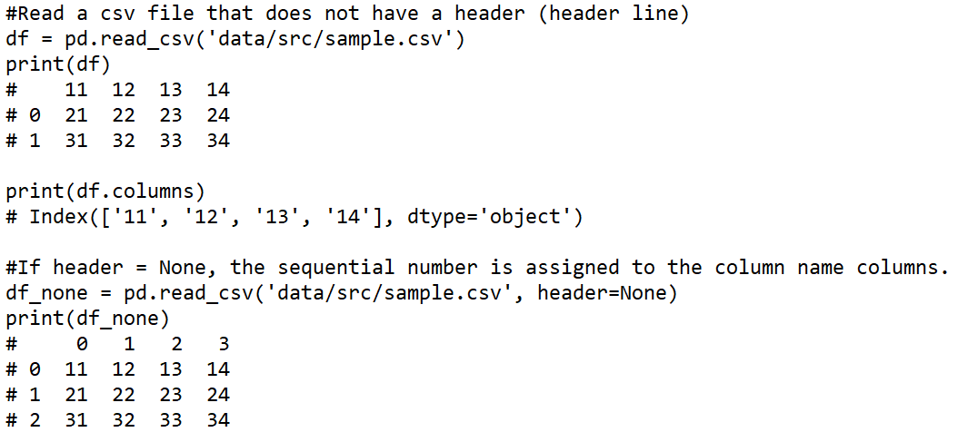

Slide 29
Values kullanımı
Header almadan doğrudan verileri elde etmek için kullanılır. Bir excel den sayısal verileri okutup numpy array e çevirip o şekilde devam etmek için kullanışlıdır. Index sütununa dikkat edilmelidir.
array = dataframe.values
il=array[:,1]
yil=array[:,2]
ay=array[:,3]
target=array[:,4]

Slide 30
Diğer formatların okunması
Farklı formatlardaki dosyalarda okunabilmektedir.
df = pd.read_json('purchases.json’)
con = sqlite3.connect("database.db")
df = pd.read_sql_query("SELECT * FROM purchases", con)

Slide 31
googleplaystore veri setinin okunması
df = pandas.read_csv('googleplaystore.csv')
print(df.shape)
print(df.columns)
print(df.dtypes)

Slide 32
IMDB-Movie-Data verilerinin okunması
movies_df = pd.read_csv("IMDB-Movie-Data.csv", index_col="Title")

Slide 33
head() metodu varsayılan olarak df ’in ilk 5 satırını döndürür. Parametre de alabilir.
df.head()
df.head(8)
tail() metodu varsayılan olarak son 5 satırı döndürür.
df.tail()
df.tail(7)

Slide 34
Dataframe hakkında genel bilgi edinmek için:
df.info()
Örnek farklı bir veri seti için info() metodu ile ;0' dan 10840 a kadar numaralandırılmış 10841 girdi olduğu, her bir sütunda null olmayan girdi sayısı ve sütunun veri tipi gibi bilgiler elde edilebilmektedir.

Slide 35
Dataframe de eksik veriler hakkında bilgi edinmek için:
print(df.isnull().sum().sort_values(ascending=False))
df ‘deki eksik değerlerin sayısı tespit edilip azalan şekilde sıralanmaktadır.

Slide 36
Sütunların istatiksel özeti için
print(df.describe())
describe() metodu sayısal verilere sahip olan sütunların max, min , std… gibi istatiksel değerlerini döndürür. Eğer string verilerde de kullanılmak isteniyorsa şu şekilde yapılabilir:
print(df["Category"].describe())
Bu sefer aşağıdaki değerler dönecektir.
count: NaN olmayan girdi sayısı
unique : birbirinden farklı kaç kategori olduğunun bilgisi.
top : sütunda en çok bulunan kategorinin adı.
freq : en çok bulunan kategorinin sütunda bulunma sıklığı.

Slide 37
Sayısal olmayan tüm sütunların istatiksel özeti için
include=[‘O’] parametresi kullanılmaktadır.
df.describe(include=['O'])

Slide 38
Her bir değerin sütunda bulunma sayısı için:
df["Category"].value_counts()

Slide 39
value_counts() verinin keşfi sırasında kullanılan oldukça kullanışlı bir metottur.
Sütundaki NaN olmayan her bir unique değerin kaç kez kullanıldığını gösteren bir seri döndürür. Bu seri default olarak azalan şekilde sıralanmıştır ve NaN değerleri içermez.
Seri incelendiğinde en az uygulamanın bulunduğu kategorinin “1.9” kategorisi olduğu görülmektedir. Fakat normal bir kategori ismi olmaktan çok bir hata gibi gözükmektedir.
“1.9” kategorisinde bulunan kayıdı incelenirse:
df[df["Category"]=="1.9"]
(Boolean indexing)

Slide 40
_set_value() metodunun genel kullanımı:
DataFrame._set_value(index, col, value)
Uygulamanın kategorisini “PHOTOGRAPHY” olarak değiştirmek için:
df._set_value(10472,'Category’,"PHOTOGRAPHY")

Slide 41
Verilerin sıralanması
“Rating” sütununa göre uygulamaları sıralayıp en yüksek puana sahip 10 uygulamayı ekrana yazdırmak için:
df.sort_values(by='Rating',ascending=False).head(10)

Slide 42
“Life Made WI-Fi Touchscreen Photo Frame” uygulamasına ait kayıt hala uygun olmayan değerler içermektedir. Nan değerler ve range dışı rating değerleri gibi.
df ’den veri silmek için:
Pandas’ta satır veya sütunları silmek için drop() fonksiyonu kullanılır. Genel kullanımı şu şekildedir:
DataFrame.drop(labels=None,axis=0,index=None, columns=None,level=None, inplace=False, errors='raise’)
drop() fonksiyonun istenilen satırların silindiği yeni bir DataFrame döndürmektedir. Bu yüzden dönen sonuç ya kendi üstüne kaydedilebilir ya da ”inplace” parametresi True yapılır.

Slide 43
df = df.drop(10472)
Veya
df.drop(10472, inplace = True)

Slide 44
Sütun(ları) silmek
Axis 1 yapılır veya "columns" parametresi kullanılır.
df = df.drop("Content Rating", axis=1)
Veya
df = df.drop(columns ="Content Rating")
print(df.columns)

Slide 45
Verilerin gruplanması
DataFrame nesnesindeki verileri gruplamak için groupby() fonksiyonu kullanılır.
print(df.groupby("Category")["Rating"].mean().head(10))
Yukarıda ki kodla veriler kategorilerine göre gruplandırılıp her bir kategorinin ortalama puanı hesaplanarak ilk 10 kategori ekrana yazdırılmaktadır.

Slide 46
groupby() fonksiyonu birden fazla değişkene göre gruplama imkanı da sağlar. DataFrame nesnesini “Category” ve “Type” değişkenlerine göre gruplayıp her bir grup için maximum puan değerinin bulunması.
print(df.groupby(["Category","Type"])["Rating"].max().head(10))

Slide 47
Dataframe de eksik verilerle çalışma
Gerçek hayatta veriler bir çok sebepten dolayı eksik veriler içermektedir.
fillna() metodu NaN değerleri silmek yerine başka bir değer ile doldurmak için kullanılır.
dropna() metodu NaN değerler bulunduran satırları veya sütunların silinmesini sağlamaktadır.

Slide 48
“Rating” sütunundaki NaN değerleri fillna() metodu ile bulunduğu kategorinin ortalaması ile doldurmak için:
df["Rating"].fillna(df.groupby("Category)["Rating"].transform("mean"),inplace=True)
print(df.isnull().sum().sort_values(ascending=False))

Slide 49
11 tane NaN değer kaldı bunları silmek için:
df = df.dropna()
print(df.isnull().sum().sort_values(ascending=False))

Slide 50
df1.dropna(axis=1)
Komutu ise sütunları silmektedir.

Slide 51
DataFrame’leri CSV, Excel, JSON, SQL’e dönüştürme
df.to_csv('new_purchases.csv')
df.to_json('new_purchases.json')
df.to_sql('new_purchases', con)
df.to_excel('pandas_to_excel.xlsx')
df.to_excel('pandas_to_excel.xlsx', sheet_name='new_sheet_name')
df.to_excel('pandas_to_excel_no_index_header.xlsx', index=False, header=False)
with pd.ExcelWriter('pandas_to_excel.xlsx') as writer:
df.to_excel(writer, sheet_name='sheet1')
df2.to_excel(writer, sheet_name='sheet2')

Slide 52
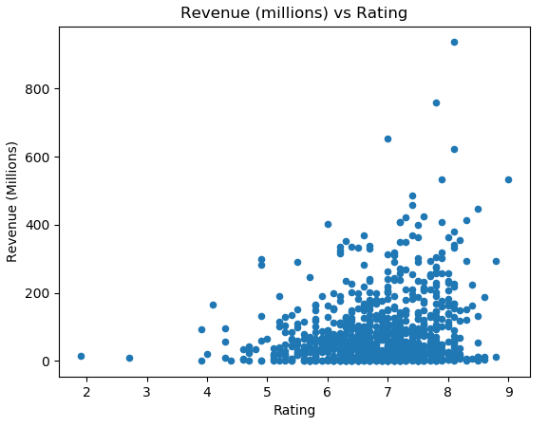
Çizim gerçekleştirme
import matplotlib.pyplot as plt
movies_df.plot(kind='scatter', x=‘Rating', y=Revenue (Millions)', title='Revenue (millions) vs Rating’)
plt.show()

Slide 53
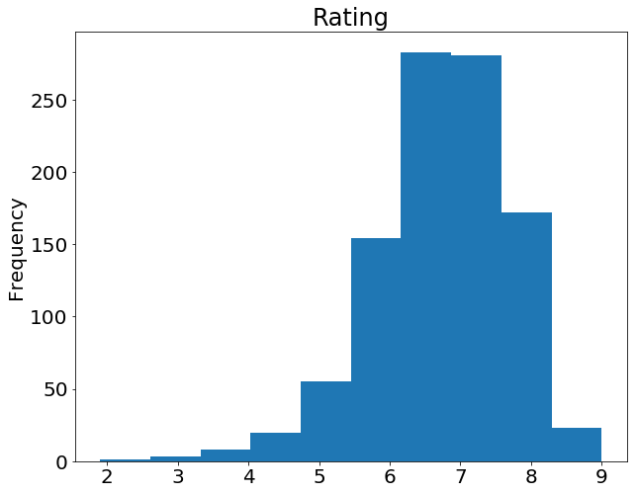
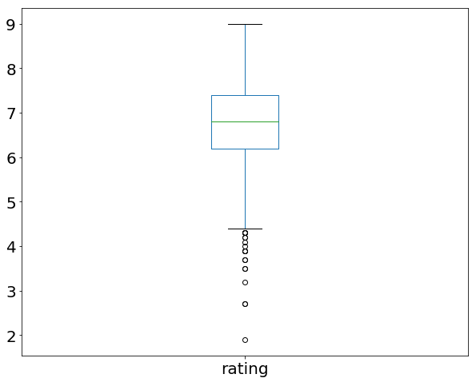
movies_df['rating'].plot(kind='hist', title='Rating’)
movies_df['rating'].plot(kind="box")

